Slide 1

2026年北京农学院"农林杯"创业计划竞赛
薯安智检
马铃薯病害智能识别系统
科技赋能农业，精准防控病害
让每一块马铃薯都健康生长
项目负责人：王鹏飞
成员：鲍蕴航、谢毅、王希、果家弘
2026年3月

Slide 2
目录
01
项目概述
02
核心功能
项目背景、行业痛点分析与核心愿景，阐述马铃薯病害防控的市场机遇与政策支持
病害智能识别、AI问答服务、个性化防控建议与数据支撑体系
03
技术架构
04
团队与规划
前端、后端、AI模型与数据对接四大技术层级，展示核心技术创新点
团队优势、商业模式创新与三年发展规划及财务计划

Slide 3

PART 01
项目概述
项目背景、痛点分析与核心愿景
探索农业科技创新的无限可能

Slide 4
项目背景与行业痛点
行业背景
核心痛点
马铃薯产业地位： 马铃薯作为我国主要粮食作物和经济作物，种植面积广泛，是农业经济的重要支柱。
人工识别效率低
依赖经验判断，耗时耗力，难以满足大规模种植需求
7000万亩
马铃薯种植面积
数字化转型趋势： 国家"十四五"规划明确提出加快农业数字化转型，推广智能检测、智能防控技术。
误判率偏高
25%+
智能农业市场增长率
难以精准区分病害类型，延误最佳防控时机
市场需求旺盛： 传统人工识别模式已无法满足规模化、精细化种植需求，智能识别系统市场空间广阔。
15-30%
病害造成损失率
技术门槛高
专业设备昂贵，基层种植户难以承担
政策支持
《"十四五"推进农业农村现代化规划》支持农业数字化转型
各地农业扶持政策为项目落地提供保障
数据衔接不畅
农业科技扶持资金可申请支持
位置、天气与识别功能脱节，无法提供针对性建议

Slide 5
项目目标与核心愿景
项目核心目标
实施方向
≥95%
<5s
100%
1
产品化阶段
识别准确率
响应时间
适配率
完成核心程序开发，实现3类叶片识别
实现早疫病、晚疫病及健康叶片三类快速识别
完成多终端适配及各接口无缝对接
助力种植户降低病害经济损失
2
商业化阶段
覆盖2000+用户，服务5+重点区域
项目愿景
"科技赋能农业，精准防控病害，让每一块马铃薯都健康生长。"
3
生态化阶段
依托前端后端核心程序的技术优势，构建智能化、便捷化、精准化的马铃薯病害防控生态系统，打破传统人工识别的局限性，推动农业数字化、智能化转型。
拓展5+病害识别，构建防控案例库
99%
2000+
稳定运行
种植户/合作社

Slide 6
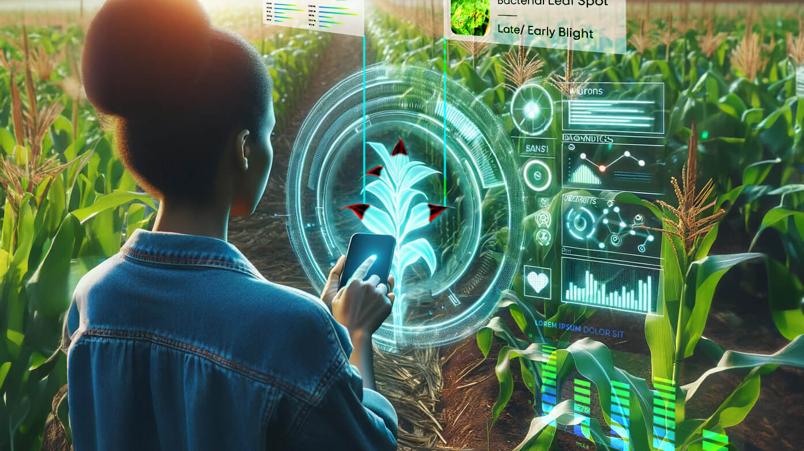
PART 02
核心功能
病害识别、智能服务与数据支撑
构建"识别-分析-建议"一体化服务体系

Slide 7
病害识别功能
三类叶片识别
核心性能指标
识别准确率
≥95%
响应时间
<5s
健康叶片
早疫病
晚疫病
正常生长状态识别
早期病害精准识别
严重病害快速检测
用户操作难度
零门槛
严重程度量化评估
操作流程
系统不仅识别病害类型，还能对病害严重程度进行量化评估，为防控决策提供科学依据。
1
拍照上传
手机拍摄叶片照片
轻度感染
中度感染
重度感染
2
智能识别
叶片病斑面积 < 10%
叶片病斑面积 10-30%
叶片病斑面积 > 30%
AI自动分析病害类型
3
获取建议
接收个性化防控方案
无需专业技术背景，基层种植户轻松上手

Slide 8
智能服务与数据支撑
AI智能问答
数据支撑体系
搭载kimi K2.5大语言模型，精准解答马铃薯种植及病害防控相关问题，为种植户提供7×24小时智能咨询服务。
识别记录查询
历史识别数据随时查看，支持多维度筛选与导出
病害识别结果解读
区域统计分析
种植技术咨询
合作社/管理部门可查看区域病害分布与趋势
防控方案优化建议
实时数据同步
农业政策信息查询
多终端数据实时同步，确保信息一致性
个性化防控建议
多终端适配
结合用户位置信息（经纬度）和当地天气数据，推送个性化、针对性的病害防控建议，实现"识别-分析-建议"一体化服务。
采用跨终端适配技术，无需额外开发即可实现电脑、手机等多设备无缝切换，数据实时同步。
位置获取
天气数据
百度地图API精准定位
中国天气网实时数据
电脑端
手机端
平板端
Web端

Slide 9
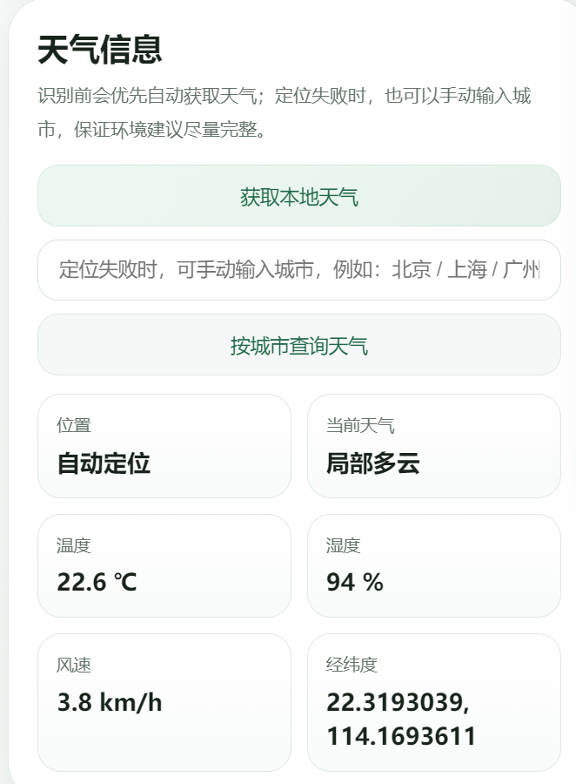
功能展示：天气信息获取
智能天气获取
系统在病害识别前会优先自动获取本地天气信息，为后续AI分析提供关键的环境数据支撑。当定位失败时，用户也可以手动输入城市名称，确保环境建议的完整性。
自动定位
手动输入
基于GPS自动获取位置
支持城市名称输入
天气数据维度
位置信息
当前天气
温度
自动定位/手动输入
实时天气状况
实时温度数据
湿度
风速
经纬度
相对湿度百分比
风速与风向
精确地理位置

Slide 10
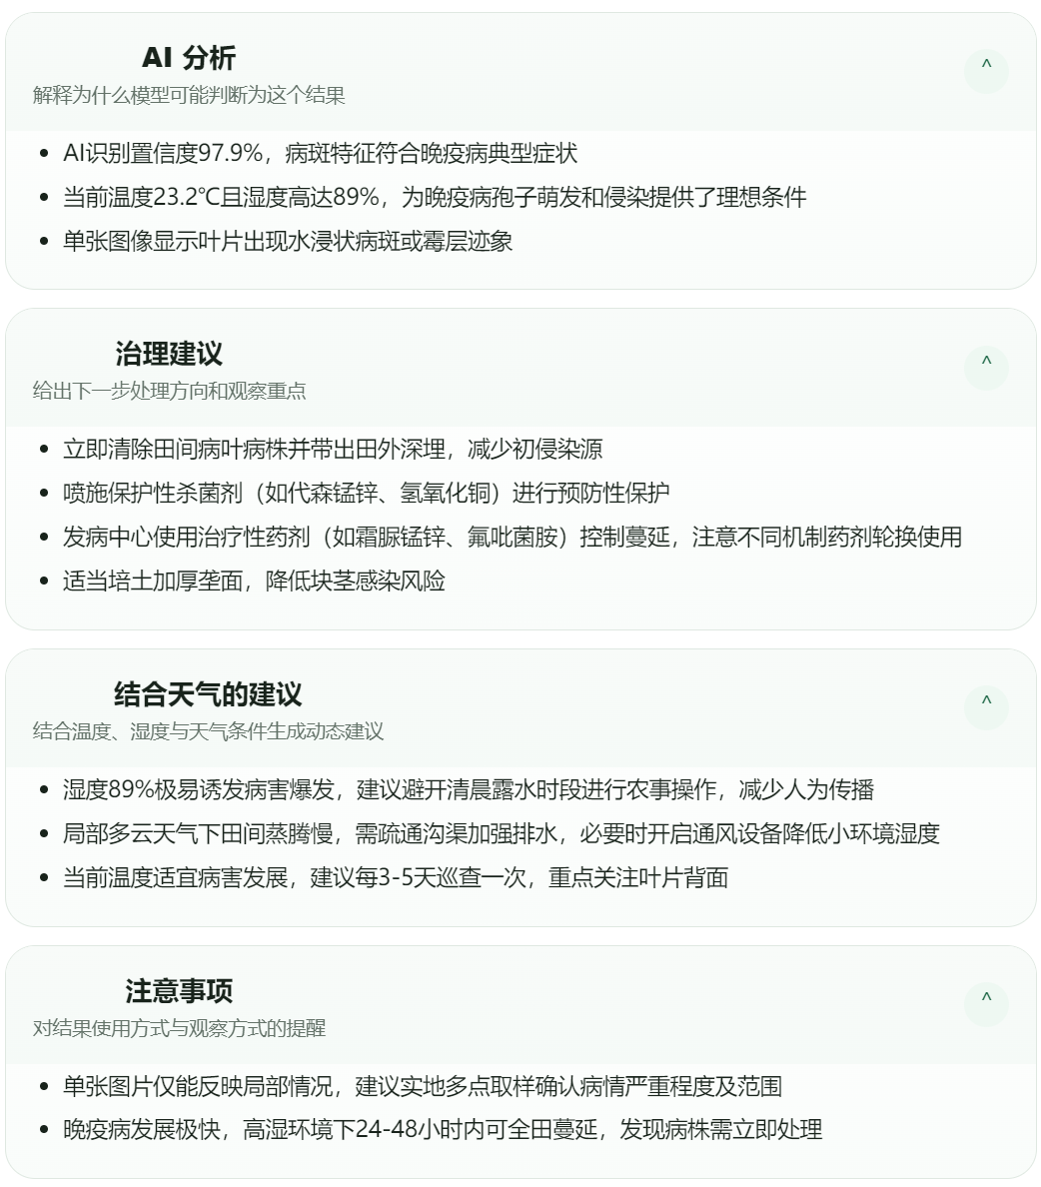
功能展示：AI智能分析
综合分析能力
系统结合图像识别和环境数据进行综合分析，不仅给出病害识别结果，还提供详细的AI分析解释、治理建议、结合天气的动态建议以及注意事项，为种植户提供全方位的防控指导。
图像识别
环境分析
AI分析病斑特征
结合温湿度条件
AI分析
治理建议
识别置信度展示
清除病株措施
病斑特征分析
药剂防治方案
环境条件评估
培土管理建议
天气建议
注意事项
温湿度影响分析
病害发展预警
动态防控建议
观察要点提醒
最佳施药时机
紧急处理提示

Slide 11
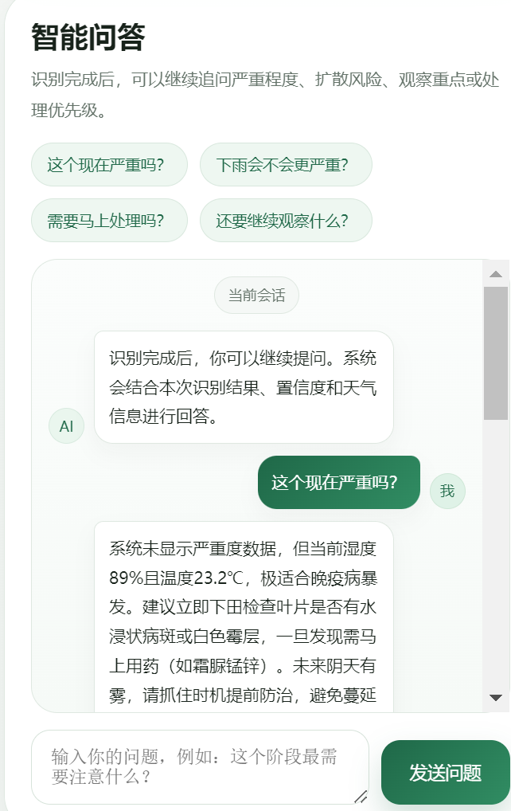
功能展示：智能问答交互
智能问答服务
识别完成后，用户可以继续追问严重程度、扩散风险、观察重点或处理优先级等问题。系统采用聊天式交互界面，用户可快速选择常见问题或输入自定义问题，系统会结合本次识别结果、置信度和天气信息进行智能回答。
7×24小时
专家级
全天候智能服务
专业咨询服务
常见问题类型
严重程度
天气影响
"这个现在严重吗？"
"下雨会不会更严重？"
处理优先级
观察重点
"需要马上处理吗？"
"还要继续观察什么？"
支持自定义问题输入，AI智能理解并回答

Slide 12
系统核心能力总结
精准识别
智能分析
个性建议
便捷交互
AI模型准确率≥95%，支持三类叶片识别
结合图像+环境数据生成综合报告
基于位置和天气推送针对性防控方案
拍照即识别，问答式服务，零门槛使用
多维分析
≥95%
精准推送
零门槛
"识别-分析-建议"完整闭环
识别
分析
建议
拍照上传
AI智能识别
图像+环境
综合分析
个性化防控
方案推送
系统实现了从"识别-分析-建议"的完整闭环，为种植户提供一站式病害防控解决方案

Slide 13
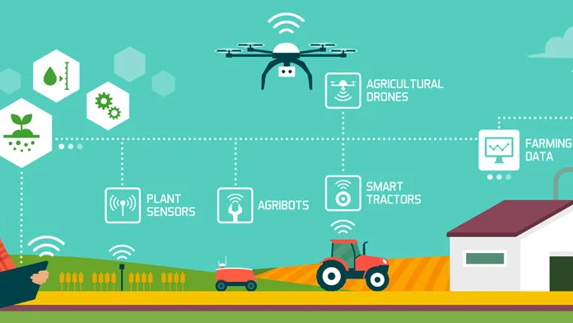
PART 03
技术架构
前端、后端、AI模型与数据对接
四大技术层级构建完整闭环体系

Slide 14
技术架构与核心创新
前端交互层
后端服务层
AI模型层
数据对接层
HTML+CSS+JavaScript+Flask模板
Python+Flask+SQLite
kimi K2.5+CNN+机器学习
天气API+位置API
图片上传
业务逻辑
病害识别
天气数据
结果展示
数据存储
程度评估
位置信息
智能问答
接口管理
智能问答
数据互通
技术创新
模式创新
适配创新
前后端程序无缝衔接
"基础功能免费+增值服务付费"
跨终端适配技术
响应速度快，用户体验流畅
降低用户使用门槛，扩大覆盖面
多设备无缝切换
多接口深度融合
政企合作拓展推广渠道
数据实时同步
构建完整数据闭环
与农业管理部门深度合作
无需额外开发
数据加密存储
界面简洁贴合基层习惯
统一代码库维护
保障用户隐私安全
降低学习成本
降低开发成本

Slide 15

PART 04
团队与规划
团队优势、商业模式与发展规划
构建可持续的农业科技创新生态

Slide 16
团队优势与商业模式
核心团队
商业模式
基础功能免费
王
鲍
谢
王
果
病害识别（3类叶片）
王鹏飞
鲍蕴航
谢毅
王希
果家弘
基础防控建议
项目负责人
前端开发
后端开发
AI模型
测试运维
简单天气查询
历史记录查询
5名核心成员均为23届、24届物联网工程专业，专业背景与项目技术需求高度契合
增值服务付费
批量数据导出
区域病害统计分析
团队优势
定制化防控方案
后端接口对接
专业背景强
分工明确
经验丰富
物联网工程专业，技术基础扎实
五大岗位协同配合，体系完整
具备对应技术开发与实操经验
政企合作
与地方农业管理部门、农业技术推广中心合作，定制后端数据对接模块，实现区域病害数据互通。
为政府部门提供决策支撑
拓展项目推广渠道
降低推广成本

Slide 17
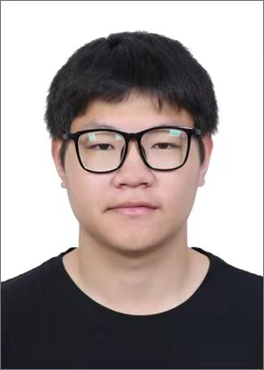
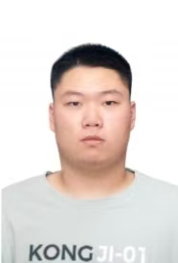
团队人员分配
王鹏飞，23物联网专业，项目负责人，23 级物联网专业，统筹项目整体推进，协调各岗位工作，对接政企合作、负责项目推广与用户对接，把控项目进度和质量参与多个技术项目，具备良好的团队协作意识。主要负责数据处理与分析，擅长编写代码与优化算法，同时关注计算机视觉和人机交互技术的发展，积极推动团队创新与实践。
鲍蕴航，23物联网专业，负责前端程序开发与页面视觉实现，完成界面设计落地、多终端兼容适配及用户交互体验优化，高效对接后端接口实现前后端数据联调，保障前端功能稳定、界面美观与操作流畅。

Slide 18
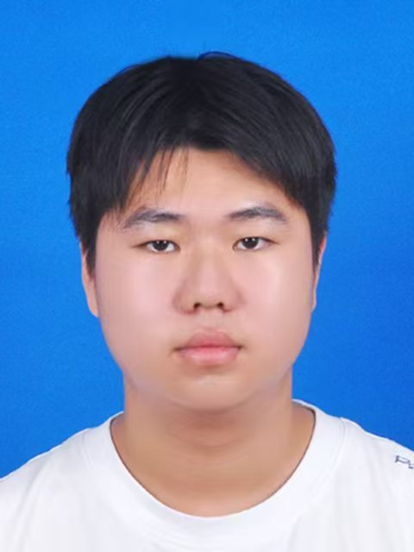
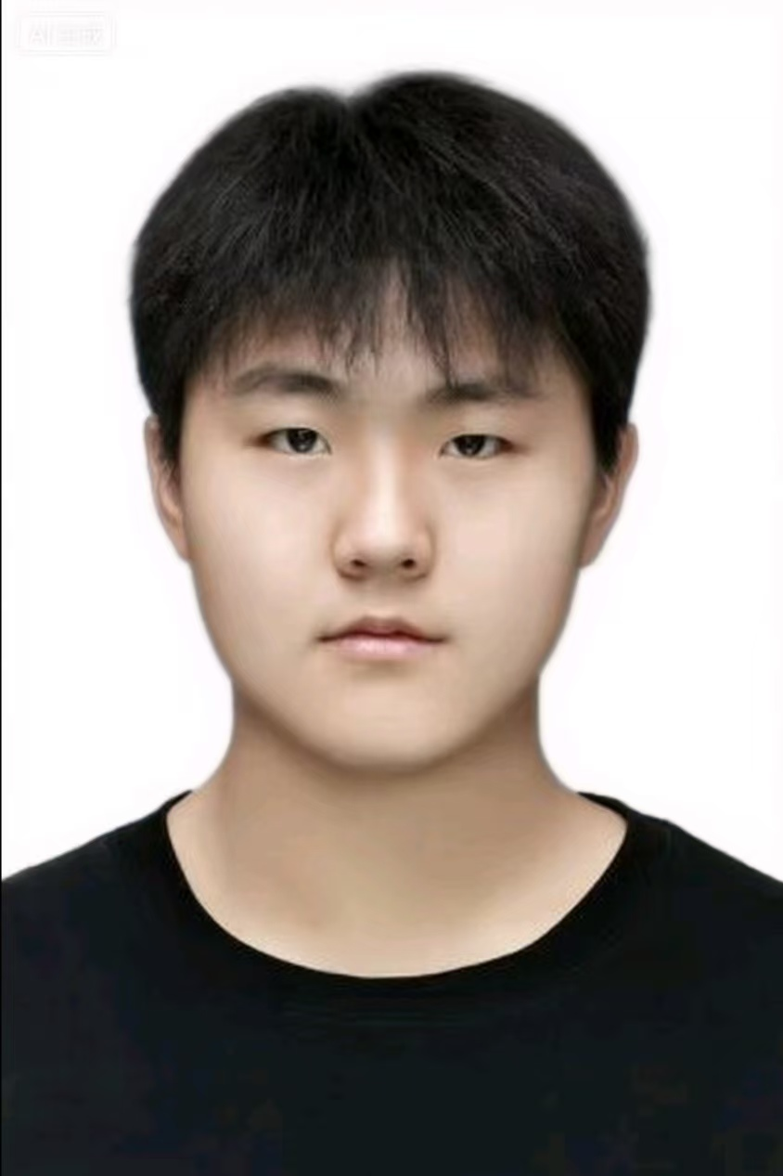
团队人员分配
果家弘，24级物联网工程专业，具备良好的团队协作意识与工程实践能力。主要统筹项目的技术落地与资源对接，同时协助班级日常管理与学风建设，在公益服务与专业实践中践行责任与创新。
王希，24级物联网工程专业，现任院学生会综合协调部部长，同时任职学习委员和环保协会社团副社长，曾荣获校级优秀学生等荣誉，具备良好的团队协作精神与责任意识，主要负责统筹规划各类活动，协调各部门成员推进活动开展。
谢毅，23物联网工程专业负责后端程序开发、接口搭建、数据存储、接口对接（AI模型、天气、位置），保障程序稳定运行

Slide 19
三年发展规划与财务计划
Y1
第一年
Y2
第二年
Y3
第三年
2026年
2027年
2028年
产品研发与试点推广
市场拓展与盈利提升
品牌巩固与生态拓展
完成核心程序开发
推出APP版本
拓展其他作物识别
上线初始版本
覆盖5个重点区域
构建防控生态平台
服务500+种植户
服务1000+种植户
服务2000+种植户
50万
8万
30万
40万
40万
120万
投入
收入
投入
收入
投入
收入
净亏损42万
盈利10万
盈利80万
融资计划（总投资50万元）
政府扶持
天使投资
政企合作
自有资金
15万
20万
10万
5万
农业科技扶持资金
农业领域投资机构
技术推广中心合作
团队启动资金

Slide 20

感谢观看
科技赋能农业，精准防控病害
让每一块马铃薯都健康生长
精准识别
服务用户
持续创新
≥95%
2000+
数字化
识别准确率
种植户/合作社
推动农业转型
项目负责人：王鹏飞
2026年北京农学院"农林杯"创业计划竞赛

